Slide 1

GIT
Avancé

Slide 2
Log
Git log
Permet de savoir ce qui a été fait
Git reflog
Permet d'avoir le détail de chaque log

Slide 3
Checkout
git checkout e789e7c
Permet de revenir sur n'importe quel commit

Slide 4
Blame
Permet de savoir qui a fait une action
git blame file.txt

Slide 5
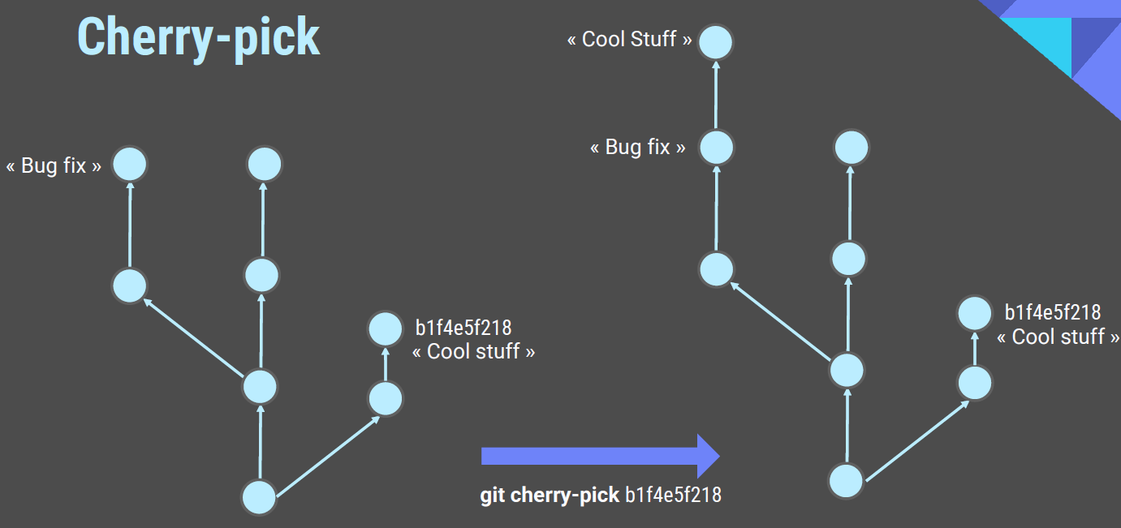
Cherry pick
Permet de réutiliser un commit sur une autre branche
Se placer sur une branche
git cherry-pick e789e7c

Slide 6
Vieille branche
Une branche rebasée et non utilisée pendant un certain temps devient stale
Soit l'effacer avec git branch –D
Soit la réactiver avecgit branch –r
Soit ne rien faire !

Slide 7
Tag
Permet de tagguer un commit
Label lisible par un humain
Utile pour l'intégration continue
git tag
liste les tags
git tag -a v1.4 -m "my version 1.4"
Créé un tag
git describe décrit la différence entre le commit et le tag le plus récent
git tag MonTag unCommit

Slide 8
Réorganiser les commits
git rebase –i
https://git-scm.com/book/en/v2/Git-Basics-Viewing-the-Commit-History

